Slide 1

託一株式会社 御中
テレビCMスポット
オンエアに関するご提案について
2025.08.15
株式会社 宣伝

Slide 2
＞＞現状の整理
■ 現在の御社オンエア手法について
① １クールごとに局選定を実施（条件面がいい局でオンエア）
② 月あたり、１局放送 掛率取得 （予算：800,000円税別） ＋ 5秒CM各局10万
③ 現在はRBCでの放送比率が多い タイムを中心に取得、OTVは年1クール程度、QABはほぼオンエアなし
メリット
・各局競合状態を作り出すことで、良い時間帯に放送する局を選択する事が可能
課題
・掛率取得（本数）の為、到達数（視聴率）にブレが発生しやすい
・RBC1局に偏りがちになっており、オーバーアプローチになっている可能性がある
・放送の無い局との連携を取りにくい（パブ枠取得など）

Slide 3
＞＞放送に関するご提案
テレビCMスポットの流し方には、大きく分けて以下の手法があります。
今現在実施している掛け率でのCM枠取得法に加え、パーコストでの取得についてもご提案をさせて頂きます。
パーコスト
掛け率
「視聴率」という指標で
CM枠を取得
放送枠×本数で
CM枠を取得
今現在の御社オンエア手法

Slide 4
パーコスト
掛け率
「視聴率」という指標で
CM枠を取得
放送枠×本数で
CM枠を取得
今現在の御社オンエア手法
3

Slide 5

＞＞パーコストでのCM枠取得について
■ パーコストとは
・視聴率１％あたりのコストの事を指します。
掛け率が、CMの本数を買うのに対し、パーコスト取得の場合は合計視聴率を購入する事になります。
■ 視聴率からどのくらい視聴されているかを算出する計算方法
・テレビ視聴率については、現在個人視聴率（PRP）が主流となっております。
各世代、男女での属性視聴率も取得が可能で、4歳以上の県民を対象に取得を行っております。
１％あたりの視聴率 ＝ 約1,400,000人（沖縄全体の4歳以上人口）×0.01 ＝ 約14,000人
視聴率8.5％の場合は、8.5×14,000人で119,000人の視聴が獲得できている計算となります。
視聴率は「世帯視聴率」から「個人視聴率へ
4

Slide 6
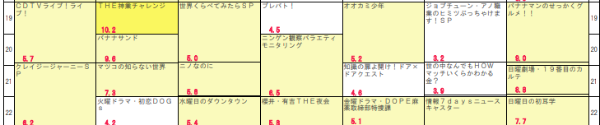
＞＞パーコストでのCM枠取得について
■ パーコスト取得のメリット
・どれくらいの視聴者へCMを届けるか、指標を元にオンエア設計が行いやすい。
・リーチ（どれだけの人がCMを見たか）、フリークエンシー（接触回数）を容易に測れる。
・掛率取得と違い、放送番組などによる獲得できる視聴率のぶれが少ない。
通常、掛率取得だと
Aタイム×8本などと表示されるが、
同じAタイムでも流れる番組によって
視聴率が異なります。
＝ CMを観る人数に違いがでます。
同じAタイム1本でも、視聴率は変わります
・視聴率10.2％の場合＝ 沖縄県民 約 142,800人が視聴
・視聴率4.6％の場合＝ 沖縄県民 約 64，400人が視聴 その差 78,400人 もの視聴差が1本で生じることになります。
CM到達人数が予測しやすく「投下した予算に対し、どの位の人にリーチを行えているか」を
安定的に測ることが出来るのがパーコスト取得の大きなメリットです。
5

Slide 7
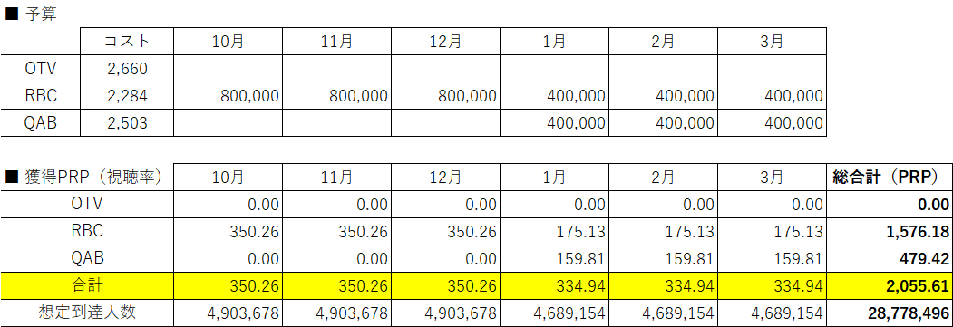
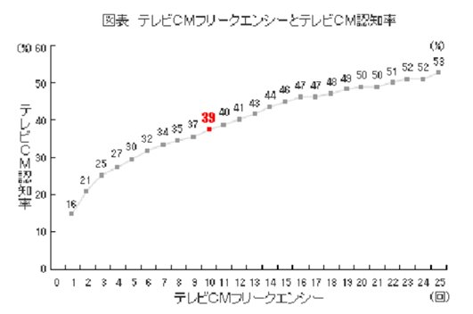
＞＞パーコストでのCM枠取得について
■ パーコスト取得での運用イメージ
・月間どれくらいの視聴数を獲得できるかを予算と併せて視覚化する事で、
問い合わせ件数とのすり合わせを行い効果検証を行う事が可能。
予算×視聴率 管理の例
CM接触回数に伴う到達認知のイメージ
通常1人あたり認知獲得をする際に必要なフリークエンシー（接触回数）は
３～４回程度とされています。
例として視聴到達が10回を超えたあたりから他局でのオンエアをかけて違う層へのアプローチを行うなど、
視聴到達数を踏まえながら全体のオンエアプランを設計する事が可能です。
6

Slide 8
パーコスト
掛け率
「視聴率」という指標で
CM枠を取得
放送枠×本数で
CM枠を取得
今現在の御社オンエア手法
7

Slide 9
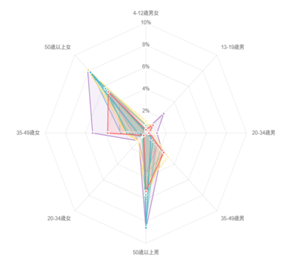
＞＞掛け率でのCM枠取得について
■ 掛率での取得について
・本数でCM枠を取得していく手法です。
Aタイム×○本、Bタイム×○本、特B（Sタイム）×○本 などと掛け率により取得本数が決まっている場合が多いです。
デメリットとしては本数保障の為、到達視聴率についてはブレが出やすい事が課題です。
棚卸の為、現在御社がメインでオンエアを実施しているRBCの放映枠を視聴率調査をしてみました。
【結論】
御社ターゲットへ効果的にアプローチが可能な番組を中心に選定されており、
放送手法としては効果的と感じました。
8

Slide 10
＞＞掛け率でのCM枠取得について
同じ手法で、他局の番組枠についても調査を実施。
QABの番組がRBCのものに比べ、ターゲットに対し高い視聴データが獲得できると分かりました。
現在のRBCオンエアとの同条件（月額80万/1局仕様）で放送の場合、
上記の番組から「Aタイムのオンエア」を月で4本確約
①平日：報道ステーション×2回／ 月で2本は確約
②土曜日：池上彰のニュースorサタデーステーション 月で１本どちらかを確約
③日曜日：ポツンと一軒家orナニコレ珍百景/ 月で１本どちらかを確約
SB帯：①平日：モーニングショー×月で2回/大下容子ワイドスクランブル×月で２回
Bタイム：グッドモーニング×月で５回/午後セレクション×月で2回
高視聴率番組に効果的にCMを差し込みつつ
ターゲットのCM視聴を稼ぐ方法を検討
総合計：Aタイム8本、SBタイム16本、40本 総合計：64本（予算：月/80万の場合）
9

Slide 11
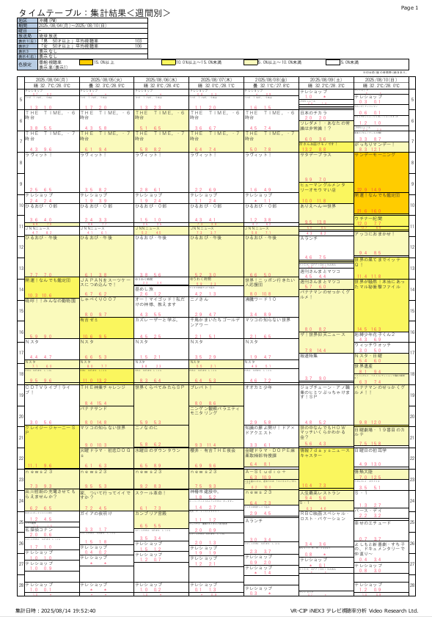
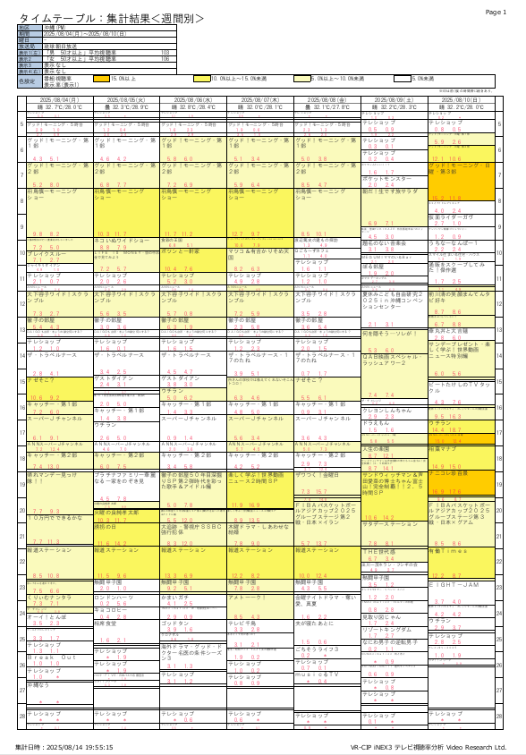
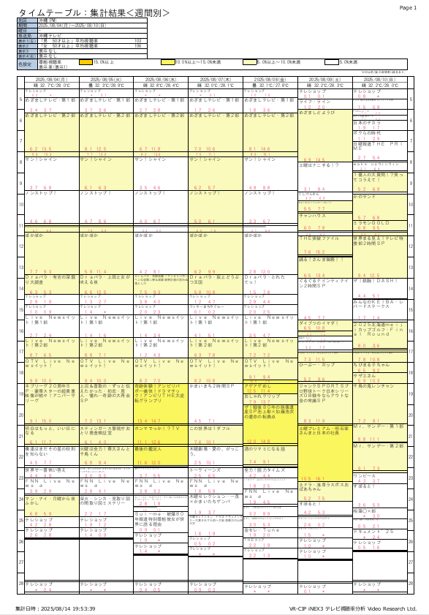
＞＞掛け率でのCM枠取得について
各局の50代以上の視聴率が高い番組を見えるかした結果、
全体平均として「QAB」が一番高い結果に。
平均的なスポット放送でも高い水準でアプローチが可能と考えております。
RBC
QAB
OTV
10

Slide 12
放送手法のご提案について
11

Slide 13
＞＞放送手法のご提案
本来ご提案をしたいオンエア方法は、「パーコスト取得」による安定的な視聴率獲得の方法となりますが、
今回見直しをさせて頂き、現在のオンエア方法も対応として良いのではという結論に至っております。
ただし、放送局の見直しとオーバーアプローチが考えれることから、ある程度放送局を分散した方が良いのではと考えております。
【CM枠の取得案】
・ CM取得方法： 掛け率でのCM枠取得（現在の手法）
・ 比較的ターゲット層の視聴率が高いQABへのオンエアも検討
・ 掛け率での取得の場合、獲得視聴率にぶれが生じる為、放送終了後「放送確認書」から事後視聴率を算出
以下の通り毎月のレポートを提出する事で、獲得視聴率を高く維持できる様に局と調整。
掛け率でCM枠を取得
ある程度高い
視聴番組を指定しつつ放送枠を獲得する
放送後結果を棚卸
放送終了後に
結果視聴率の
集計・報告を実施
1クールの放送結果を元に予算割を決定
１位の局は50万
2位の局は30万
2位が2回続くと他局へ移動
（例）
1局に放送が偏る事を避けつつも、放送結果を元に発注金額の変動を付けることで、
各テレビ局ともバランスよく付き合い放送クオリティを上げていく仕組みを構築します。
12

Slide 14
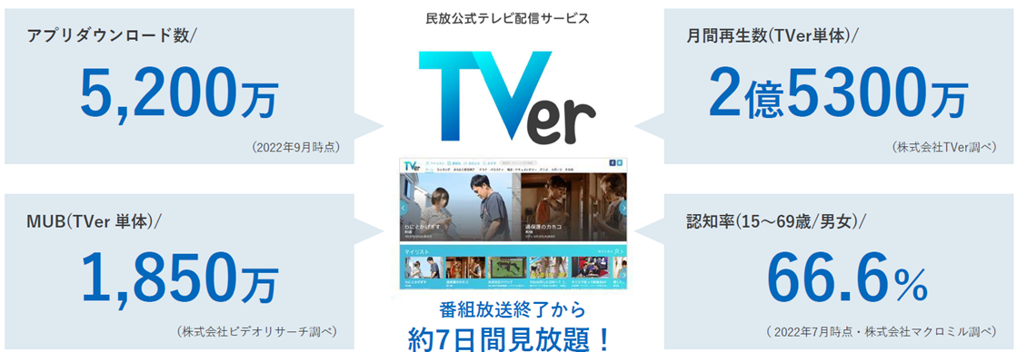
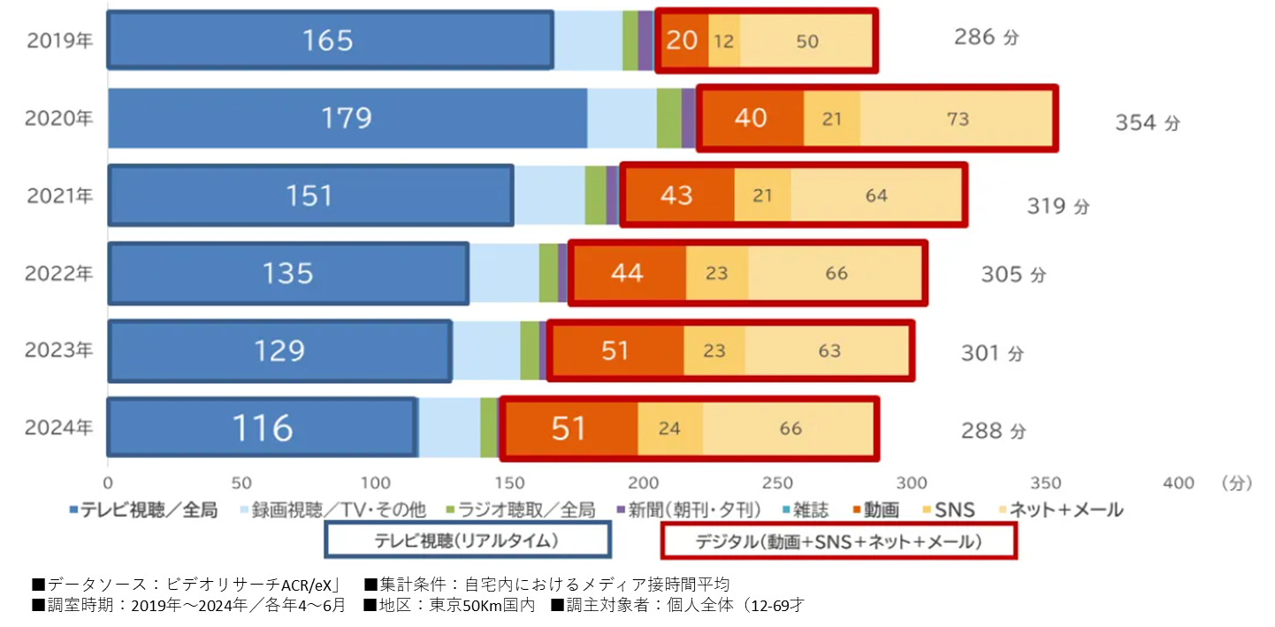
＞＞その他放送手法のご提案
今回のご提案の他にも、年齢をターゲティングしたTVer等の動画配信サービスへのオンエアもご提案いたします。
沖縄県月間ユーザー数
約26万人
放送予算も10万円（税別）から設定でき、
性別、年代、エリアなど詳細なセグメントが可能です。
Tverは通常のWEB動画メディア（YouTube広告など）と違い、民放で放送されるテレビ番組の間に流れる為、
視聴者の信頼度も高い媒体です。
WEB動画と同様に、目的視聴がほとんどの為、認知の獲得がしやすく効果的なアプローチが可能です。
13

Slide 15
＞＞最後に
今回ご提案させていただいた内容を軸に、
最適となるようなCM制作、メディアプランニングを弊社一丸となり
全力で取り組ませていただきます。
CM放送結果の「見える化」を行う事で
ご出稿頂いた予算をさらに「意味のあるもの」にし、
効果検証をはじめ御社に寄り添った形でのプランニング・運用を行ってまいります。
ぜひご検討を頂き、
御社が目指す広報プランを一緒に構築するお手伝いを私共へ託してください。
本日はご提案の機会を頂き有難うございました。
14

Slide 16
＞＞参考資料
テレビ３局放送費用の御見積
​ | OTV​ | QAB​ | RBC​
掛率​ | 12.5%​ （全日6時～26時）​ | 12.0%​ | 12.0%​
パーコスト​ | ￥2,660​ （全日6時～26時）​ 条件仕様：￥2,563​ （条件：年間2クール以上出稿）​ | ￥2,503​ | ￥2,284​
フリースポット​ | ￥8000/本​ | ￥7,500/本​ | ￥7000/本​
15

